Slide 1
Bootstrap v5
江舜智

Slide 2
UI Framework
藉由定義一些常用的元素，讓開發者不用重新撰寫 UI 元素的定義的工具
Bootstrap
http://getbootstrap.com/
Tailwindcss
https://tailwindcss.com/
Meterial-UI
http://www.material-ui.com/
Semantic UI
http://semantic-ui.com/

Slide 3
Bootstrap
目前最多人應用的 UI Framework
延伸的 plugin 很多
目前為 v5.x 版，必須要支援 flex 的瀏覽器才能正常顯示

Slide 4
使用
至官網下載
https://getbootstrap.com/
使用 cdn
<link href="https://cdn.jsdelivr.net/npm/bootstrap@5.0.0-beta2/dist/css/bootstrap.min.css" rel="stylesheet" integrity="sha384-BmbxuPwQa2lc/FVzBcNJ7UAyJxM6wuqIj61tLrc4wSX0szH/Ev+nYRRuWlolflfl" crossorigin="anonymous">

Slide 5
Template
https://getbootstrap.com/docs/5.0/getting-started/introduction/

Slide 6
VS code plugin
Bootstrap 5 & Font Awesome Snippets
https://marketplace.visualstudio.com/items?itemName=HansUXdev.bootstrap5-snippets
安裝後只要打 !b5-$ 並按 tab 就可以產出 template
其他可以參考文件利用快速鍵產出 UI

Slide 7
Normalize.css
幫我們初始化瀏覽器
http://necolas.github.io/normalize.css/
Bootstrap 是以 normalize.css 為基礎，所以使用 bootstrap 就不用再使用 reset.css 或 normalize.css

Slide 8
Layout
https://getbootstrap.com/docs/5.0/layout/breakpoints/

Slide 9
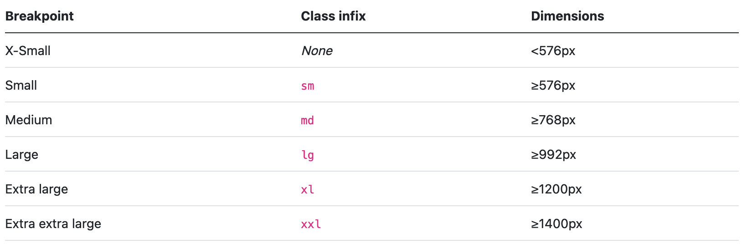
breakpoint
https://getbootstrap.com/docs/5.0/layout/breakpoints/

Slide 10
Container
https://getbootstrap.com/docs/5.0/layout/containers/
為 bootstrap layout 的基礎
可以選擇 .container 或 .container-fluid 設定內容是否居中
.container-{breakpoint} 可以設定在哪個解析度下把寬度變為 100%

Slide 11
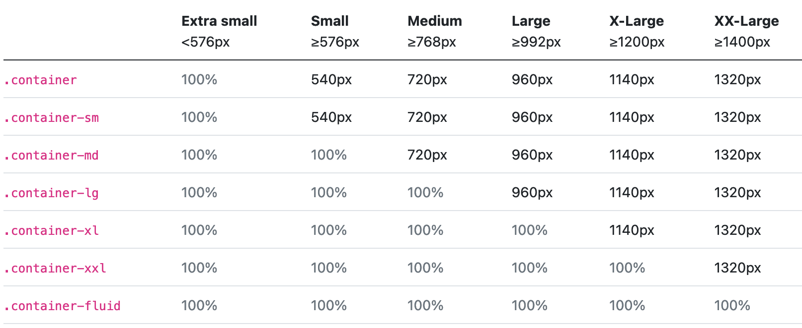
Container

Slide 12
Grid System
https://getbootstrap.com/docs/5.0/layout/grid/
使用 flexbox
需要用 .row 包起來，不然會沒辦法變 flex 元素
使用 .col 會自動平均分配
.col-n 後面帶數字可以調整比例(1~12)
完整的寫法為 .col-{breakpoint}-{grid width}
用 col-{breakpoint}-auto 可以讓寬度跟內容一樣

Slide 13
Grid System
將頁面切為 12 等分，數字為 (n/12)*100 % 的意思
breakpoint 有 sm, md, lg, xl，如果有設定的話，則在邊界值以上會吃該設定，邊界值以下則會回歸原本的預設屬性，在 grid system 之下的話則是會變成 100% 的寬度

Slide 14
Row columns
使用 .row-cols-* 可以決定一列有幾欄
.row-cols-auto 會維持原本設定的寬度
也可以搭配 breakpoints

Slide 15
Ex: 分割數
<div class="container">
<div class="row row-cols-2">
<div class="col">Column</div>
<div class="col">Column</div>
<div class="col">Column</div>
<div class="col">Column</div>
</div>
</div>

Slide 16
Ex: 與內容等寬
<div class="container">
<div class="row row-cols-auto">
<div class="col">Column</div>
<div class="col">Column</div>
<div class="col">Column</div>
<div class="col">Column</div>
</div>
</div>

Slide 17
Ex: RWD
<div class="container">
<div class="row row-cols-1 row-cols-sm-2 row-cols-md-4">
<div class="col">Column</div>
<div class="col">Column</div>
<div class="col">Column</div>
<div class="col">Column</div>
</div>
</div>

Slide 18
Ex: 製作如下排版的版型
header
main
aside
footer

Slide 19
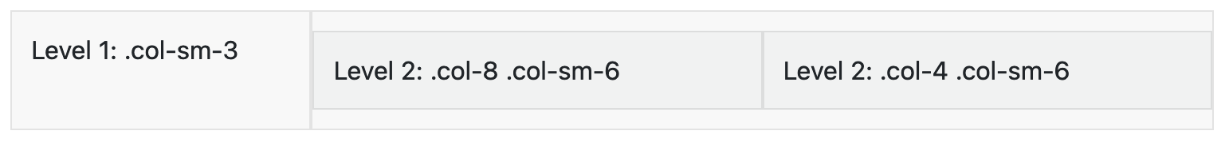
巢狀結構
巢狀結構下，是以容器為計算寬度比例的單位

Slide 20
間距
預設的欄位間距為 1.5rem(24px)，可以利用 bs 的預設 class 來調整大小
規則為 g-* 數字為 0~5 大小規則為
0: 0,
1: $spacer * .25,
2: $spacer * .5,
3: $spacer,
4: $spacer * 1.5,
5: $spacer * 3
可以設定 gx-* 或 gy-* 指定是水平或垂直軸的間距

Slide 21
Ex:
<div class="container overflow-hidden">
<div class="row gx-5">
<div class="col">
<div class="p-3 border bg-light">Custom column padding</div>
</div>
<div class="col">
<div class="p-3 border bg-light">Custom column padding</div>
</div>
</div>
</div>

Slide 22
z-index
一些預設會跟 z-index 有關的元件的 z-index
$zindex-dropdown: 1000;
$zindex-sticky: 1020;
$zindex-fixed: 1030;
$zindex-modal-backdrop: 1040;
$zindex-modal: 1050;
$zindex-popover: 1060;
$zindex-tooltip: 1070;

Slide 23
Content

Slide 24
基本的樣式設定
可以套用 reboots.css 取代 normalize.css 與 reset.css
reboot 後的基本樣式
https://getbootstrap.com/docs/5.0/content/reboot/

Slide 25
Typography
https://getbootstrap.com/docs/5.0/content/typography/
h1~h6 語意與 classs
比 h1 更大的字- display 系列
其他預設的文字相關樣式

Slide 26
Images
https://getbootstrap.com/docs/5.0/content/images/
套上 .img-fluid 這個 class 就可以讓圖片有 RWD 的效果(主要為寬度隨容器改變)
img-thumbnail 樣式

Slide 27
Tables
https://getbootstrap.com/docs/5.0/content/tables/
表格加上 .table 的 class 就可以有基本的表格樣式
可以視需求加上樣式，bootstrap 已有模組化，例如：
.table-bordered: 讓表格有邊框
.table-hover: 讓表格 hover 的樣式不一樣

Slide 28
Tables
RWD 表格- table-responsive
套用後表格就不會超出頁面的寬度

Slide 29
Figures
https://getbootstrap.com/docs/5.0/content/figures/
figure 成套的預設樣式使用

Slide 30
Helps

Slide 31
clearfix
https://getbootstrap.com/docs/5.0/helpers/clearfix/

Slide 32
Color Links
https://getbootstrap.com/docs/5.0/helpers/colored-links/
連結顏色
以 link-* 來修改連結的顏色

Slide 33
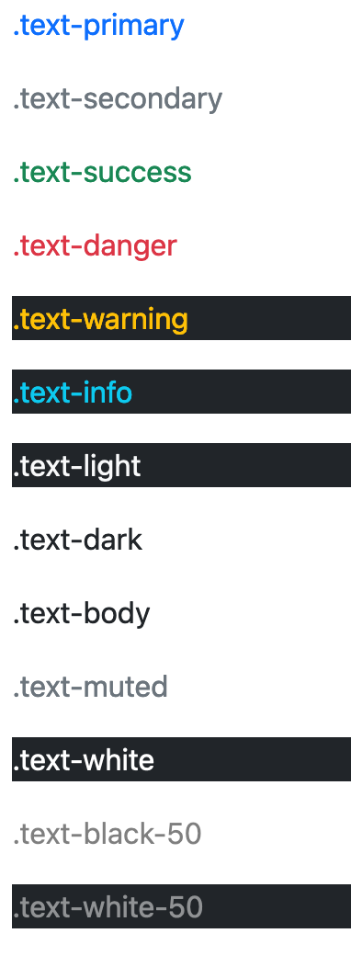
color
bootstrap 預設的顏色規則

Slide 34
Ratio
https://getbootstrap.com/docs/5.0/helpers/ratio/
設定等比例縮放的區塊
<div class="ratio ratio-4x3">
<div>4x3</div>
</div>

Slide 35
Ratio
將變數帶入 style，--bs-aspect-ratio 可以設定區塊的比例
<div class="ratio" style="--bs-aspect-ratio: 50%;">
<div>2x1</div>
</div>

Slide 36
Position
https://getbootstrap.com/docs/5.0/helpers/position/

Slide 37
Stretched link
https://getbootstrap.com/docs/5.0/helpers/stretched-link/
.stretched-link
透過偽元素製作一個放大範圍的連結區域
記得造設定 position: relative 來定義範圍

Slide 38
Text truncation
https://getbootstrap.com/docs/5.0/helpers/text-truncation/
.text-truncate
透過這個樣式直接設定單行裁掉文字的樣式

Slide 39
Utilities

Slide 40
Utilities
一些排版時常用的樣式就可以不用自己寫了
例如：position: relative, display: flex… 等

Slide 41
Background
https://getbootstrap.com/docs/5.0/utilities/background/
設定背景顏色

Slide 42
Borders
https://getbootstrap.com/docs/5.0/utilities/borders/
設定邊框

Slide 43
colors
https://getbootstrap.com/docs/5.0/utilities/colors/
bootstrap 的顏色

Slide 44
Display
https://getbootstrap.com/docs/5.0/utilities/display/
設定 display 屬性，可以搭配 break points 製作 RWD
在電腦版才看得到的區塊
<div class="d-lg-none">hide on lg and wider screens</div>
<div class="d-none d-lg-block">hide on screens smaller than lg</div>

Slide 45
Flex
https://getbootstrap.com/docs/5.0/utilities/flex/
使用 .d-flex 就可以套 flex 排版
一些編排方式都有設定成 class
例如：justify-content: center -> .justify-content-center

Slide 46
Flex
justify content類
align items 類
.flex-fill
.flex-grow-* 和 .flex-shrink-*
.order
align content 類

Slide 47
float
https://getbootstrap.com/docs/5.0/utilities/float/
記得要搭配 .clearfix

Slide 48
overflow
https://getbootstrap.com/docs/5.0/utilities/overflow/
設定 overflow 屬性

Slide 49
position
https://getbootstrap.com/docs/5.0/utilities/position/
設定 position
可以搭配 top, bottom, start, end 和 0, 50%, 100% 設定位置

Slide 50
shadows
https://getbootstrap.com/docs/5.0/utilities/shadows/
設定陰影，有數種大小可以選擇

Slide 51
Sizing
https://getbootstrap.com/docs/5.0/utilities/sizing/
設定寬或高
w-*, h-* 寬度與高度
mw-100, mh-100: max-width: 100%, max-height: 100%
與 viewport 相關: vw-100, vh-100, min-vh-100, min-vw-100

Slide 52
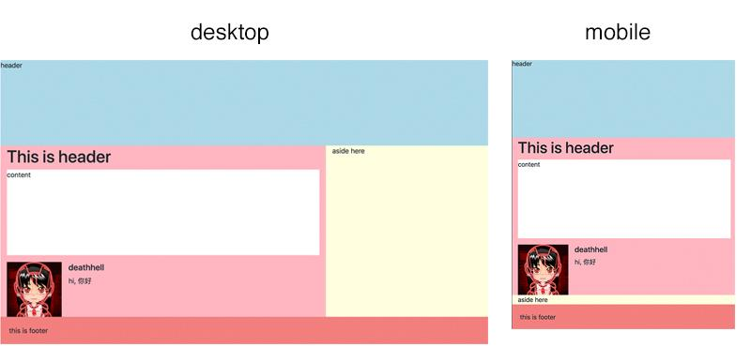
Ex: 調整版型

Slide 53
Spacing
https://getbootstrap.com/docs/5.0/utilities/spacing/
m 代表 margin, p 代表 padding
用 t, b, s, e 代表上下左右，x 跟 y 代表左右及上下
數字 0~5 代表間距大小，margin 還可以使用 auto
可以搭配 break points
完整 class: m(p)x-{break poings}-*
用 mt-n1 可以設定負的 margin
如果用了 d-grid 可以使用 gap-* 設定間距

Slide 54
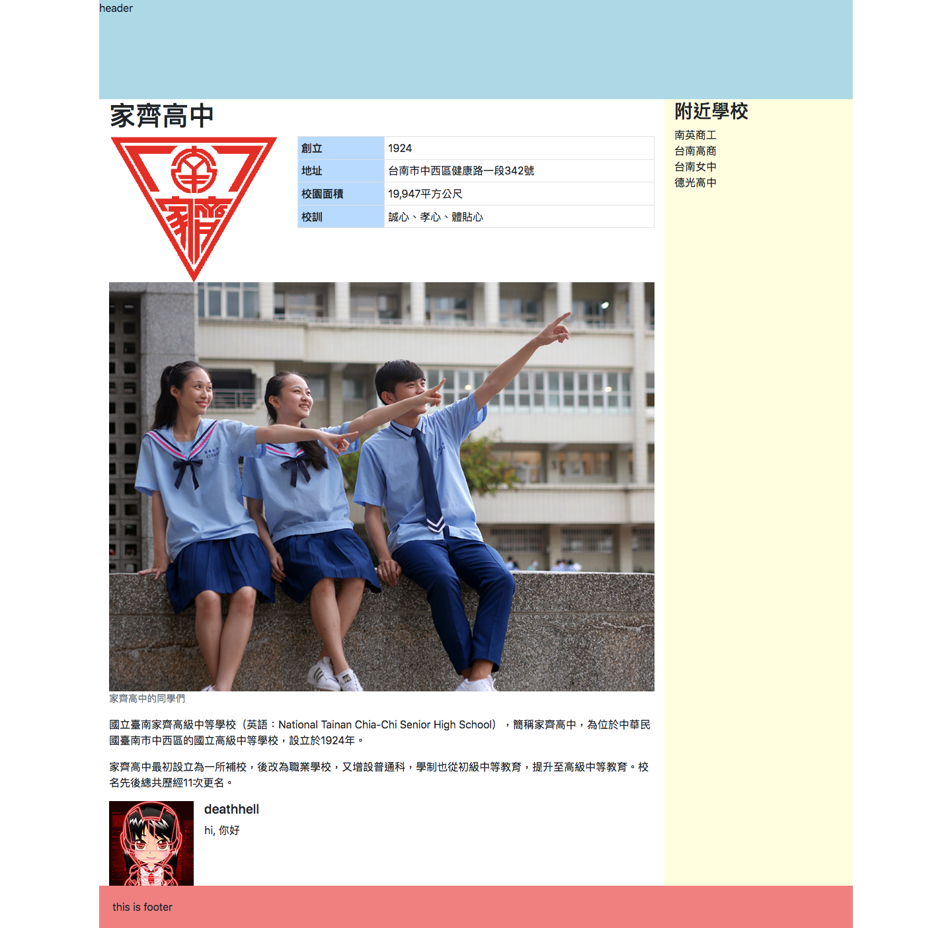
ex: 排版練習

Slide 55
text
https://getbootstrap.com/docs/5.0/utilities/text/
text-start(center, end) 設定對齊方向，也可以設定 break points
text-nowrap 設定文字不換行
text-break 設定文字斷行
text-lowercase, text-uppercase, text-capitalize 設定切換大小寫
fs-1~6 設定文字大小
fw-* 設定文字粗細，可設定的值有 bold, bolder, normal, light, lighter
fst-* 設定是否斜體，可設定的值有 italic, normal

Slide 56
text
lh-* 設定 line-height，可以設定的值有 1, sm, base, lg
font-monospace 設定等寬字
text-reset 繼承親層的顏色
text-decoration-underline, text-decoration-line-through, text-decoration-none 文字修飾樣式

Slide 57
Vertical alignment
https://getbootstrap.com/docs/5.0/utilities/vertical-align/
設定文字垂直方向的對齊

Slide 58
Visibility
https://getbootstrap.com/docs/5.0/utilities/visibility/
設定是否顯示

Slide 59

ex: 加入響應式影片

Slide 60
Forms

Slide 61
form controls
https://getbootstrap.com/docs/5.0/forms/form-control/
表單的樣式控制

Slide 62
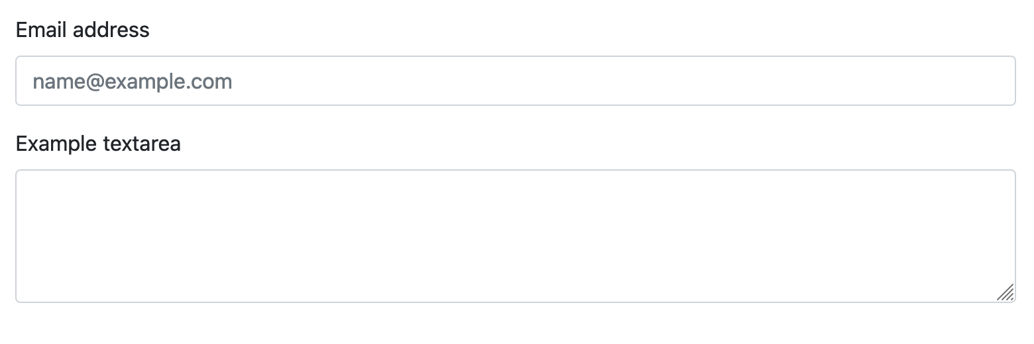
form-control

Slide 63
form-control
<div class="mb-3">
<label for="exampleFormControlInput1" class="form-label">Email address</label>
<input type="email" class="form-control" id="exampleFormControlInput1" placeholder="name@example.com">
</div>
<div class="mb-3">
<label for="exampleFormControlTextarea1" class="form-label">Example textarea</label>
<textarea class="form-control" id="exampleFormControlTextarea1" rows="3"></textarea>
</div>

Slide 64
form-control
利用 .form-control-lg 和 .form-control-sm 調整大小
<input class="form-control form-control-lg" type="text" >

Slide 65
readonly plain text
唯讀的輸入欄位
<input type="text" readonly class="form-control-plaintext" id="staticEmail" >

Slide 66
Select
https://getbootstrap.com/docs/5.0/forms/select/
下拉式選單樣式

Slide 67
Select
<select class="form-select" aria-label="Default select example">
<option selected>Open this select menu</option>
<option value="1">One</option>
<option value="2">Two</option>
<option value="3">Three</option>
</select>

Slide 68
Checks and radios
https://getbootstrap.com/docs/5.0/forms/checks-radios/
<div class="form-check">
<input class="form-check-input" type="checkbox" value="" id="flexCheckDefault">
<label class="form-check-label" for="flexCheckDefault">
Default checkbox
</label>
</div>

Slide 69
radio
<div class="form-check">
<input class="form-check-input" type="radio" name="flexRadioDefault" id="flexRadioDefault1">
<label class="form-check-label" for="flexRadioDefault1">
Default radio
</label>
</div>

Slide 70
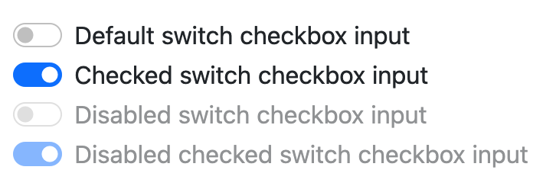
Switches
<div class="form-check form-switch">
<input class="form-check-input" type="checkbox" id="flexSwitchCheckDefault">
<label class="form-check-label" for="flexSwitchCheckDefault">Default switch checkbox input</label>
</div>

Slide 71
range
https://getbootstrap.com/docs/5.0/forms/range/
範圍

Slide 72
input group
https://getbootstrap.com/docs/5.0/forms/input-group/
更複雜的輸入欄位

Slide 73
floating labels
https://getbootstrap.com/docs/5.0/forms/floating-labels/

Slide 74
layout
https://getbootstrap.com/docs/5.0/forms/layout/
搭配 grid system 做複雜的輸入欄位排版

Slide 75
Validation
https://getbootstrap.com/docs/5.0/forms/validation/
設定表單驗證的樣式

Slide 76
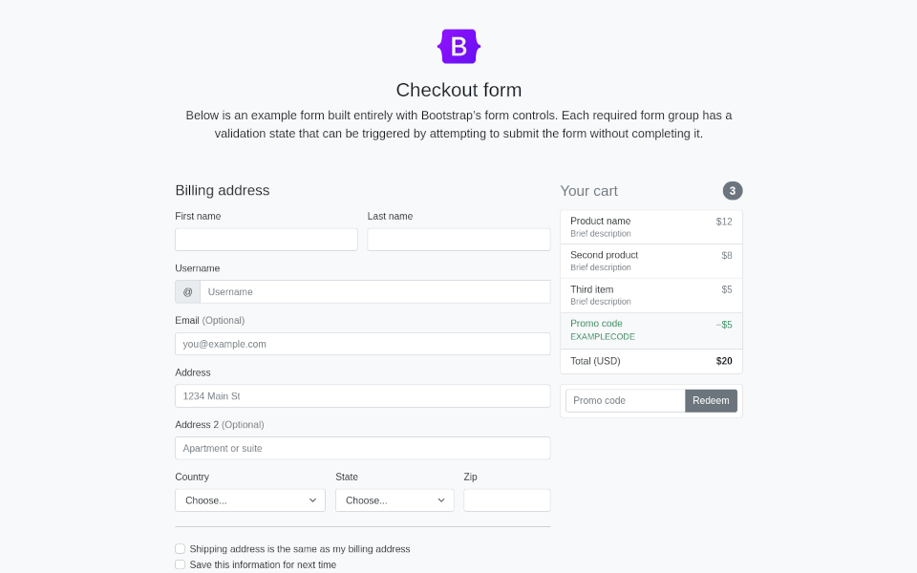
Ex: 練習排版
https://getbootstrap.com/docs/5.0/examples/checkout/

Slide 77
Components

Slide 78
Components
一些常用的網頁元素
只要把版面安排好，就可以將元素一一放到頁面上

Slide 79
Accordion
https://getbootstrap.com/docs/5.0/components/accordion/
手風琴效果

Slide 80
Alerts
https://getbootstrap.com/docs/5.0/components/alerts/
提示視窗

Slide 81
Badges
https://getbootstrap.com/docs/5.0/components/badge/

Slide 82
Breadcrumbs
https://getbootstrap.com/docs/5.0/components/breadcrumb/
麵包屑/導覽列

Slide 83
Buttons
https://getbootstrap.com/docs/5.0/components/buttons/
類似 table 使用設計好的 class 就能產出 UI
使用 plugin: b4-button 可以自動產出 UI

Slide 84
Button Group
https://getbootstrap.com/docs/5.0/components/button-group/
按鈕群組

Slide 85
Card
https://getbootstrap.com/docs/5.0/components/card/
卡片

Slide 86
Carousel
https://getbootstrap.com/docs/5.0/components/carousel/

Slide 87
Close Button
https://getbootstrap.com/docs/5.0/components/close-button/

Slide 88
Collapse
https://getbootstrap.com/docs/5.0/components/collapse/
展開收合效果

Slide 89
Dropdowns
https://getbootstrap.com/docs/5.0/components/dropdowns/
下拉式選單

Slide 90
List Group
https://getbootstrap.com/docs/5.0/components/list-group/
列表

Slide 91
Modal
https://getbootstrap.com/docs/5.0/components/modal/
彈出視窗

Slide 92
Navs and tabs
https://getbootstrap.com/docs/5.0/components/navs-tabs/
頁籤

Slide 93
Navbar
https://getbootstrap.com/docs/5.0/components/navbar/
主選單

Slide 94
Pagination
https://getbootstrap.com/docs/5.0/components/pagination/
分頁按鈕

Slide 95
Popovers
https://getbootstrap.com/docs/5.0/components/popovers/

Slide 96
Progress
https://getbootstrap.com/docs/5.0/components/progress/
進度條

Slide 97
Scrollspy
https://getbootstrap.com/docs/5.0/components/scrollspy/
偵測捲動位置

Slide 98
Spinners
https://getbootstrap.com/docs/5.0/components/spinners/

Slide 99
Toasts
https://getbootstrap.com/docs/5.0/components/toasts/

Slide 100
Tooltips
https://getbootstrap.com/docs/5.0/components/tooltips/

Slide 101
練習

Slide 102
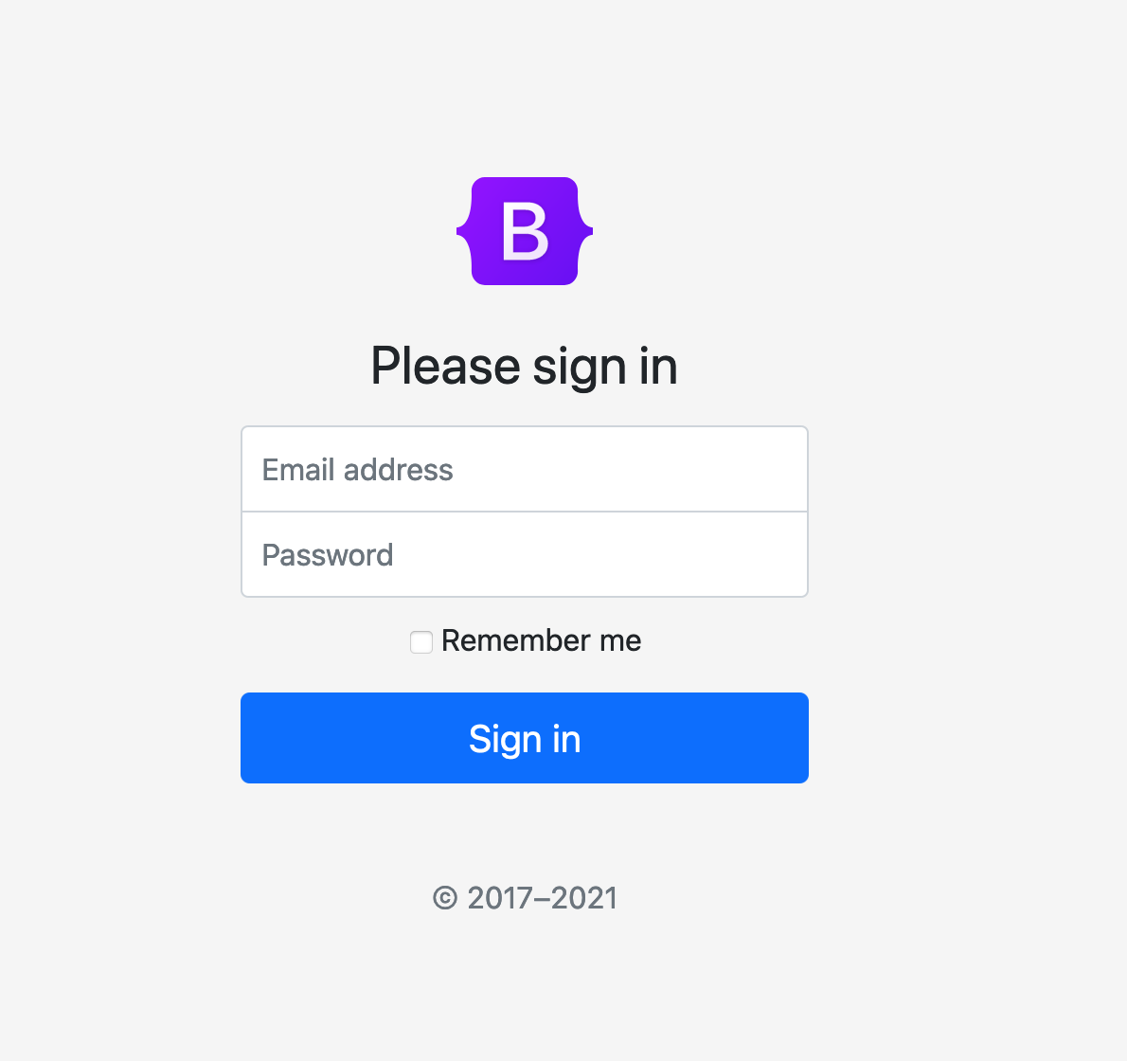
登入介面
https://getbootstrap.com/docs/5.0/examples/sign-in/

Slide 103
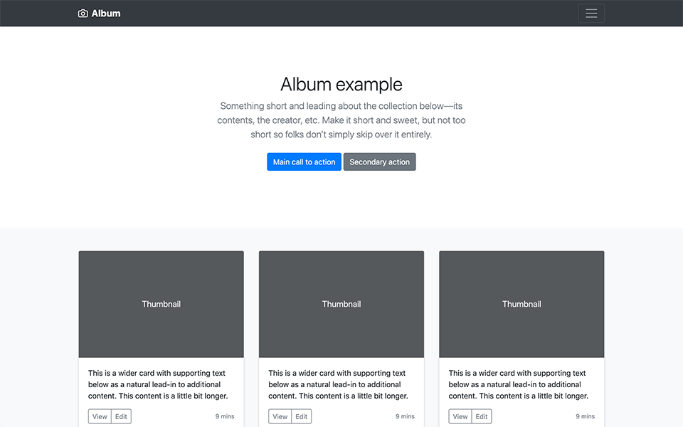
相簿
https://getbootstrap.com/docs/5.0/examples/album/

Slide 104
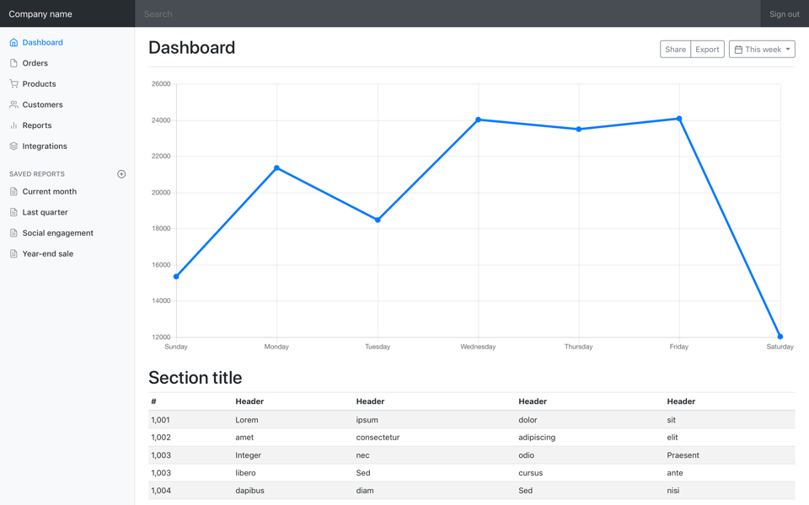
儀錶板
https://getbootstrap.com/docs/5.0/examples/dashboard/

Slide 105
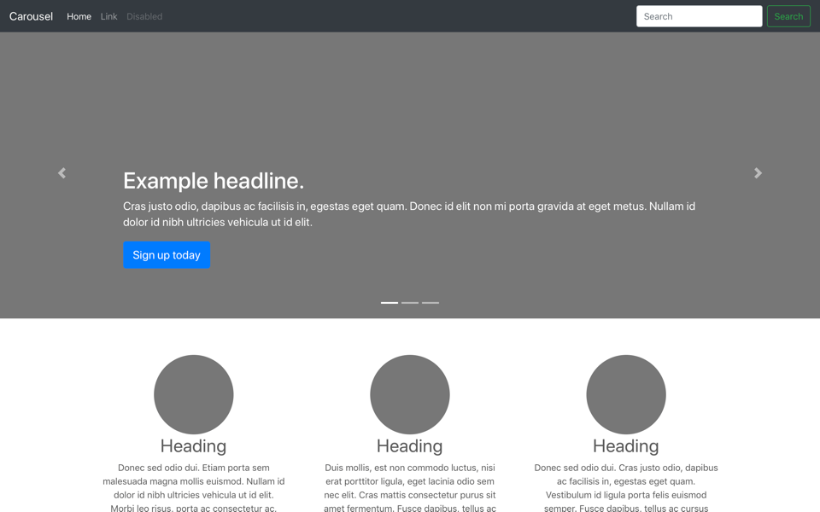
Carosel
https://getbootstrap.com/docs/5.0/examples/carousel/

